Slide 1
UNIVERSIDADE Federal de pelotas Universidade Aberta do SUS – UNASUS programa de pós-graduação em saúde da família
MELHORIA DA SAÚDE BUCAL DAS GESTANTES E RECÉM-NASCIDOS NA UBS DO DISTRITO DE IPANEMA, MUNICÍPIO DE ITAPORANGA D’AJUDA-SE

Slide 2
MELHORIA DA SAÚDE BUCAL DAS GESTANTES E RECÉM-NASCIDOS NA UBS DO DISTRITO DE IPANEMA, MUNICÍPIO DE ITAPORANGA D’AJUDA-SE
Autora: Daiane Santos Gama de Sousa
Orientadora: Rogéria Amaral dos Santos
Pelotas, 2014

Slide 3
Introdução
A gravidez é uma fase incrível na vida da mulher.
Devido a importância dos cuidados durante a gestação realizamos um projeto na Unidade Básica de Saúde (UBS) Mata do Ipanema, voltado para as gestantes e recém-nascidos, durante 4 meses.

Slide 4
Introdução
O município de Itaporanga d’Ajuda-SE tem 30.419 habitantes (IBGE) e 11 equipes de Programa de Saúde da Família (PSF).
A Equipe de Saúde da Família do nosso projeto localiza-se na zona rural, no Distrito de Ipanema.
Temos uma população de 1812 pessoas na área, sendo 512 famílias cadastradas.

Slide 5
Introdução
A equipe é formada por:
04 agentes comunitários de saúde,
02 auxiliares de enfermagem,
01 auxiliar de consultório dentário,
01 auxiliar de limpeza,
01 enfermeira,
01 médico e 01 dentista.

Slide 6
Introdução
O pré-natal odontológico não era realizado antes da intervenção.
Não havia interação entre a equipe no atendimentos às usuárias, nem nas capacitações e palestras.

Slide 7
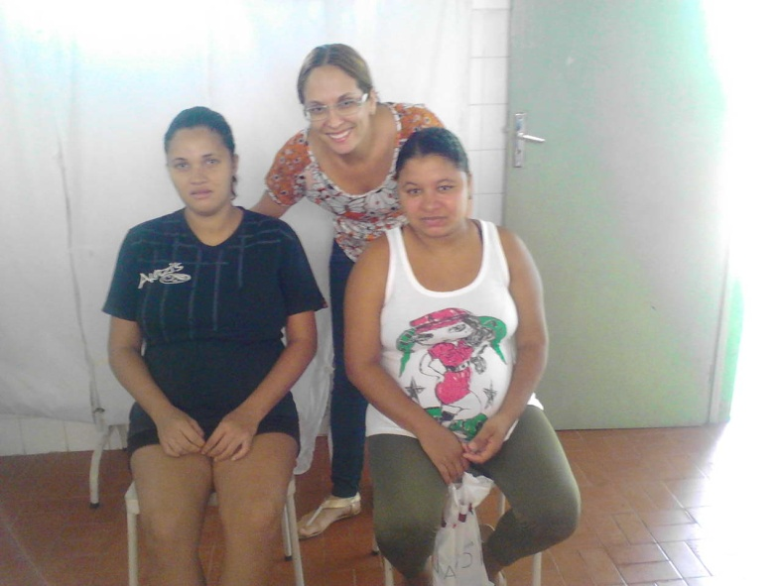
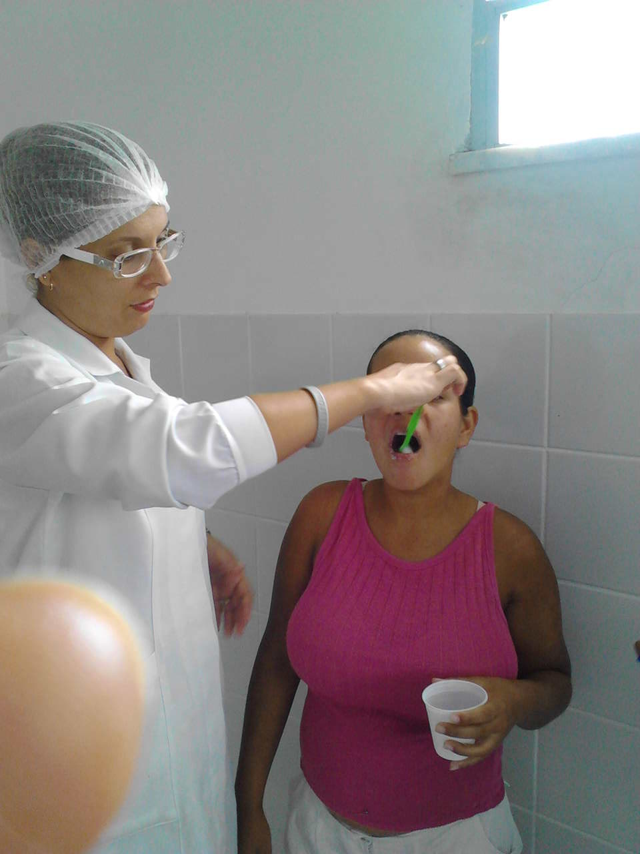
Objetivo
Melhoria da atenção à Saúde Bucal das gestantes e recém-nascidos.

Slide 8
Metodologia
Este projeto foi estruturado para ser desenvolvido no período de 04 meses;
Local: Unidade Básica de Saúde - UBS Mata do Ipanema;
Participaram da pesquisa todas as gestantes e recém-nascidos pertencentes à área;
Protocolo utilizado: Caderno de Saúde Bucal nº 17, 2006, Ministério da Saúde.

Slide 9
Metodologia
Utilizamos o prontuário odontológico disponível na unidade e a ficha espelho adotada pelo curso;
Para o acompanhamento mensal foi utilizada a planilha eletrônica de coleta de dados;

Slide 10
Metodologia
Reunimos a equipe e solicitamos uma ação conjunta, especialmente dos Agentes Comunitários de Saúde (ACS);
O acolhimento foi realizado pela enfermeira que captou as gestantes e recém-nascidos e os encaminharam para primeira consulta odontológica programática;

Slide 11
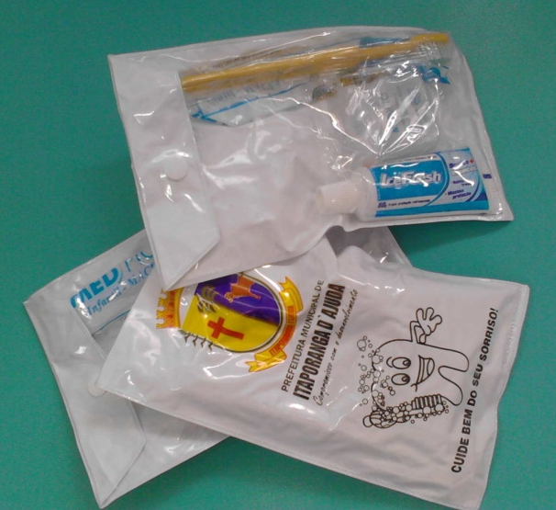
Metodologia
Disponibilizamos horários na agenda para realização de visita domiciliar;
Organizamos atividades em grupo na comunidade e na UBS, com palestras e atividades em grupo;
Distribuição de kits de escovação;
Atendimento clínico.

Slide 12
Objetivos
ampliar a cobertura da atenção à saúde bucal.
METAS:
Captar 60% das gestantes e recém-nascidos da área de abrangência sem atenção à saúde bucal na UBS ou em outro serviço;
Ampliar a cobertura de primeira consulta odontológica para 80% das gestantes e recém-nascidos;

Slide 13
Objetivos
Realizar visita domiciliar em 80% de gestantes e recém-nascidos acamados ou com problemas de mobilidade física.
Captar 80% das gestantes no primeiro trimestre da gestação.

Slide 14
Objetivos
Melhorar a adesão ao atendimento em saúde bucal.
META:
Fazer busca ativa de 80% das gestantes e recém-nascidos faltosos às consultas.
Melhorar a qualidade do atendimento em saúde bucal das gestantes e recém-nascidos.
METAS:
Distribuir Kits de escovação para 80% das gestantes;

Slide 15
Objetivos
Concluir o tratamento odontológico de 50% das gestantes atendidas em primeira consulta.
Melhorar registro das informações.
META:
Manter registro atualizado em planilha e/ou prontuário de 80% das gestantes e recém-nascidos cadastrados.

Slide 16
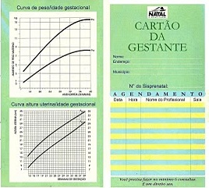
Objetivos
Avaliar a caderneta de vacinação, referente à vacina antitetânica, de 80% das gestantes.
Avaliar a caderneta de vacinação, referente à vacina de Hepatite B, de 80% das gestantes.

Slide 17
Objetivos
Mapear as gestantes e recém-nascidos da área de abrangência com risco para problemas de saúde bucal.
METAS:
Identificar e acompanhar 80% das gestantes e puérperas com acúmulo de fatores de risco em saúde bucal;

Slide 18
Objetivos
Promover a saúde bucal das gestantes e recém-nascidos.
METAS:
Dar orientações para 80% das gestantes e puérperas em relação a sua higiene bucal e do recém-nascido, e sobre prevenção dos principais problemas bucais na gestação e para o recém-nascido;

Slide 19
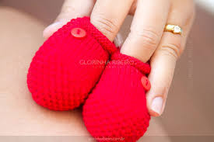
Objetivos
Dar orientações nutricionais e sobre aleitamento materno para 80% das gestantes e puérperas;
Ofertar ações educativas e preventivas coletivas em saúde bucal para gestantes e puérperas com regularidade (mensal).

Slide 20
Metas x Resultados
Captar 60% das gestantes e recém-nascidos da área de abrangência sem atenção à saúde bucal na UBS ou em outro serviço.
Resultado no 4º mês: 95%

Slide 21
Metas x Resultados
Ampliar a cobertura de primeira consulta odontológica para 80% das gestantes e 80% dos recém-nascidos (com 1 mês de idade).
Resultado no 4º mês: 95%

Slide 22
Metas x Resultados
Realizar visita domiciliar em 80% de gestantes e recém-nascidos acamados ou com problemas de mobilidade física.
Resultado no 4º mês: 50%

Slide 23
Metas x Resultados
Captar 80% das gestantes no primeiro trimestre da gestação.
Resultado no 4° mês: 80%

Slide 24
Metas x Resultados
Fazer busca ativa de 80% das gestantes e recém-nascidos faltosos às consultas.
Resultado no 4º mês: 100%

Slide 25
Metas x Resultados
Distribuir Kits de escovação para 80% das gestantes.
Resultado no 4º mês: 90%

Slide 26
Metas x Resultados
Concluir o tratamento odontológico de 50% das gestantes atendidas em primeira consulta.
Resultado no 4° mês: 0%

Slide 27
Metas x Resultados
Manter registro atualizado em planilha e/ou prontuário de 80% das gestantes e recém-nascidos cadastrados.
Resultado no 4º mês: 95%

Slide 28
Metas x Resultados
Avaliar a caderneta de vacinação, referente à vacina antitetânica, de 80% das gestantes.
Resultado no 4° mês: 80%

Slide 29
Metas x Resultados
Avaliar a caderneta de vacinação, referente à vacina de Hepatite B, de 80% das gestantes.
Resultado no 4º mês: 80%

Slide 30
Metas x Resultados
Identificar e acompanhar 80% das gestantes e puérperas com acúmulo de fatores de risco em saúde bucal.
Resultado no 4° mês: 95%

Slide 31
Metas x Resultados
Dar orientações para 80% das gestantes e puérperas em relação a sua higiene bucal e do recém-nascido, e sobre prevenção dos principais problemas bucais na gestação e para o recém-nascido.
Resultado no 4°
Mês: 80%

Slide 32
Metas x Resultados
Dar orientações nutricionais e sobre aleitamento materno para 80% das gestantes e puérperas.
Resultado no 4º mês: 100%

Slide 33
Metas x Resultados
Ofertar ações educativas e preventivas coletivas em saúde bucal para gestantes e puérperas com regularidade (mensal).
Resultado no 4º mês: 35%

Slide 34
Discussão
Antes do nosso projeto as gestantes não tinham essa atenção, pouca informação sobre saúde bucal era disponibilizada;
Podemos destacar o aumento na primeira consulta odontológica;
Além da distribuição dos kits de escovação, que viabiliza a realização de uma higiene bucal adequada;

Slide 35
Discussão
Esse trabalho nunca tinha sido realizado em nossa área;
Aos poucos implantamos o projeto, que será realizado rotineiramente mesmo depois do fim da intervenção;
Manteremos as palestras educativas e o atendimento multidisciplinar à gestante;

Slide 36
Discussão
As capacitações em equipe ocorrerão pelo menos uma vez ao mês;
Uma ênfase maior será dada às visitas domiciliares, para desmistificar que a gestação não é um bom período ao tratamento odontológico.

Slide 37
Reflexão Crítica
Minha expectativa inicial era solucionar alguns questionamento:
1. Como realizar os programas do Ministério da Saúde na UBS?
2. Quais os objetivos da visita domiciliar?
3. Como organizar o agendamento?

Slide 38
Reflexão Crítica
Aprendi muito ao longo do curso, como pessoa e profissional;
Através do trabalho realizado adquiri a virtude de ser mais paciente, principalmente nas relações interpessoais;
Capacitei-me quanto ao pré-natal odontológico, às consultas de puerpério e à importância de instruir as gestantes quanto à sua saúde bucal e a do bebê.

Slide 39
Reflexão Crítica
Pude tornar-me uma profissional capaz de olhar para os usuários integralmente;
Aprendi a trabalhar como equipe interdisciplinar;
Busquei essa capacitação e me dediquei ao máximo, adquiri o conhecimento necessário para fazer meu trabalho com mais qualidade.

Slide 40
Reflexão Crítica
Manteremos as palestras educativas, o atendimento multidisciplinar à gestante.
As capacitações em equipe ocorrerão pelo menos uma vez ao mês.
Precisaremos dar uma ênfase maior às visitas domiciliares, para desmistificar que a gestação não é um bom período ao tratamento odontológico.

Slide 41
OBRIGADA

